Slide 1

TỰ NHIÊN VÀ XÃ HỘI
BÀI 16:
CHĂM SÓC VÀ BẢO VỆ
CÂY TRỒNG
(TIẾT 1)

Slide 2
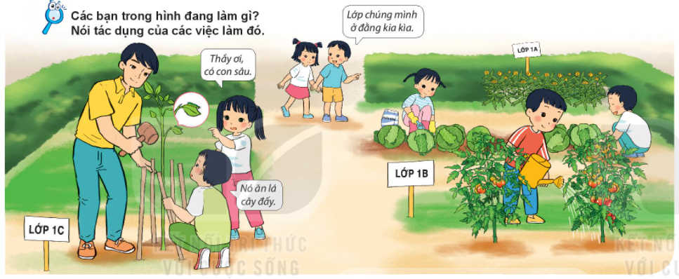

Slide 3

Chúng ta có rất nhiều cách để bảo vệ cây trồng như: tưới nước, nhổ cỏ, bón phân cho cây, không giẫm vào gốc cây,... . Những việc làm đó sẽ giúp cây trồng được phát triển tốt nhất.

Slide 4

TƯỚI NƯỚC
BẺ CÀNH
ĐỐT LỬA
DƯỚI
GỐC CÂY
KHẮC LÊN
THÂN CÂY
NHỔ CỎ
BÓN PHÂN
VUN GỐC
DẪM VÀO
GỐC CÂY
CHĂNG ĐÈN
LÊN CÂY
BẮT SÂU

Slide 5

BẺ CÀNH
TƯỚI NƯỚC
ĐỐT LỬA
DƯỚI
GỐC CÂY
BÓN PHÂN
CHĂNG ĐÈN
LÊN CÂY
VUN GỐC
DẪM VÀO
GỐC CÂY
KHẮC LÊN
THÂN CÂY
NHỔ CỎ
BẮT SÂU

Slide 6

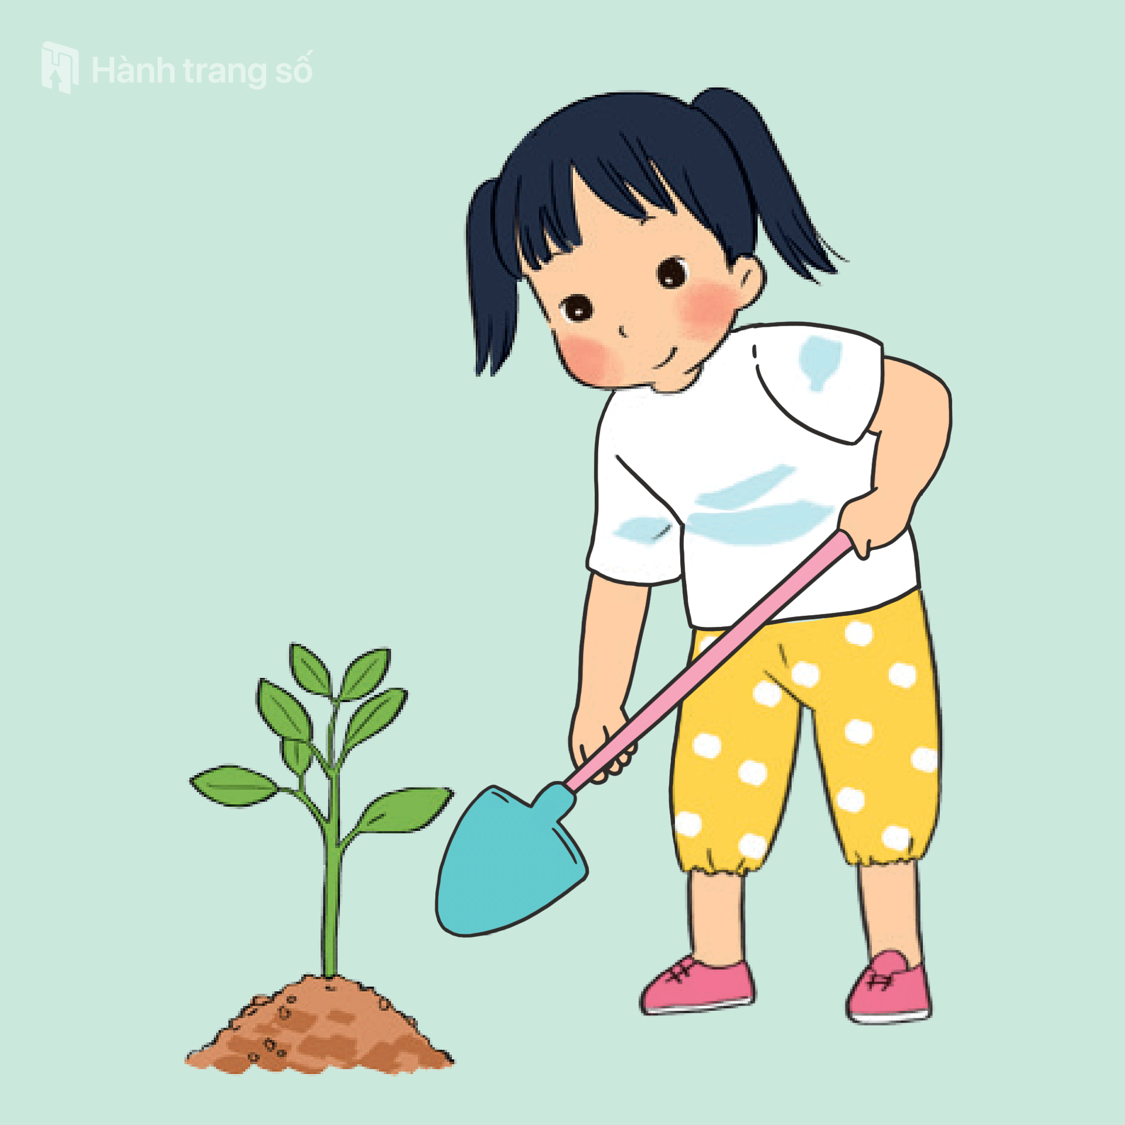
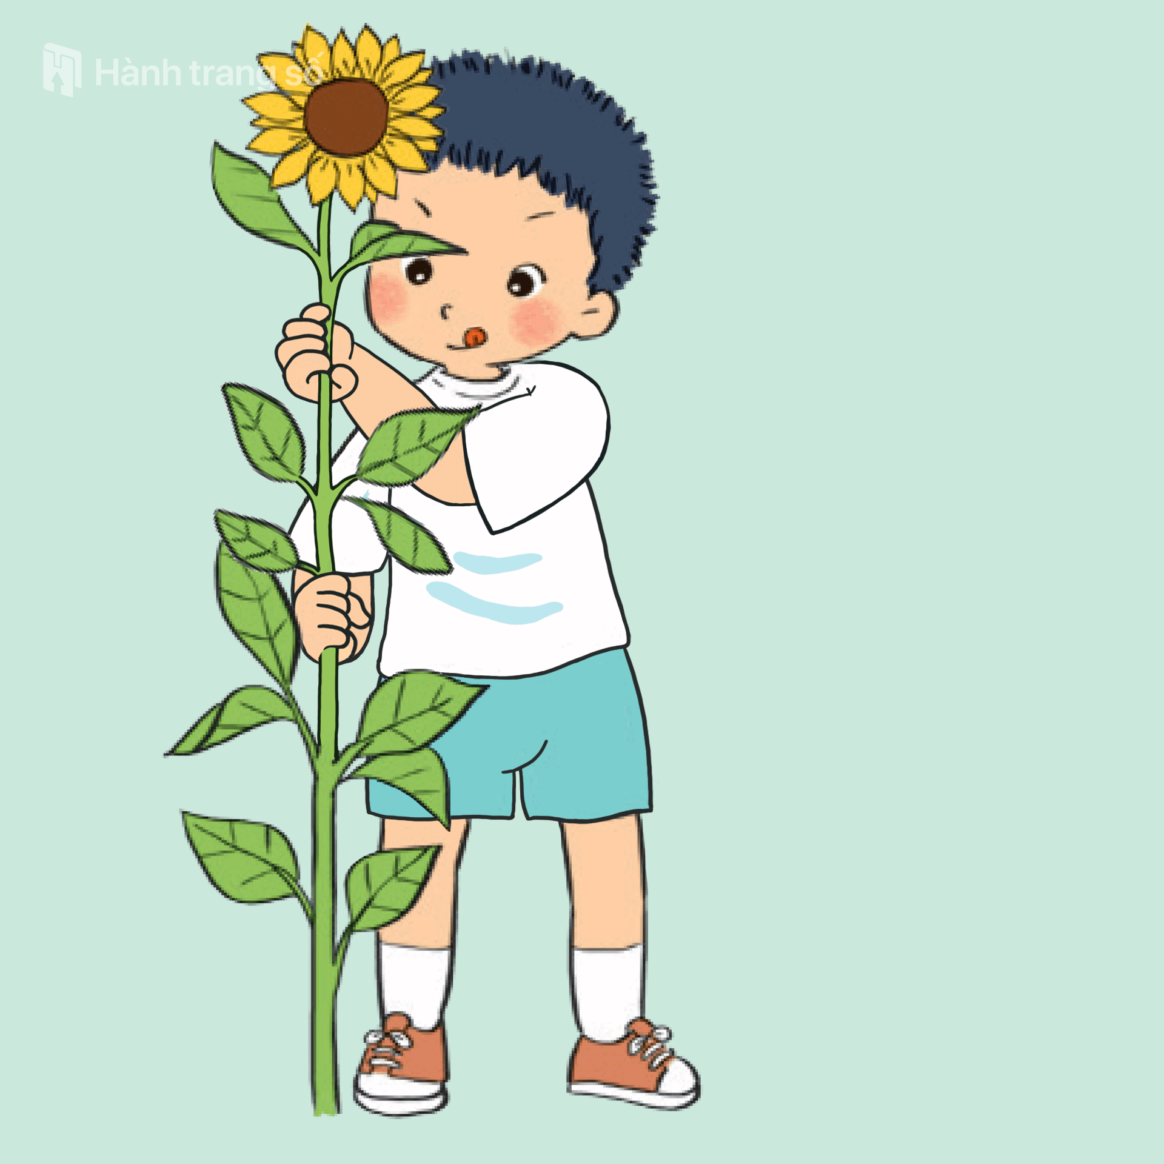
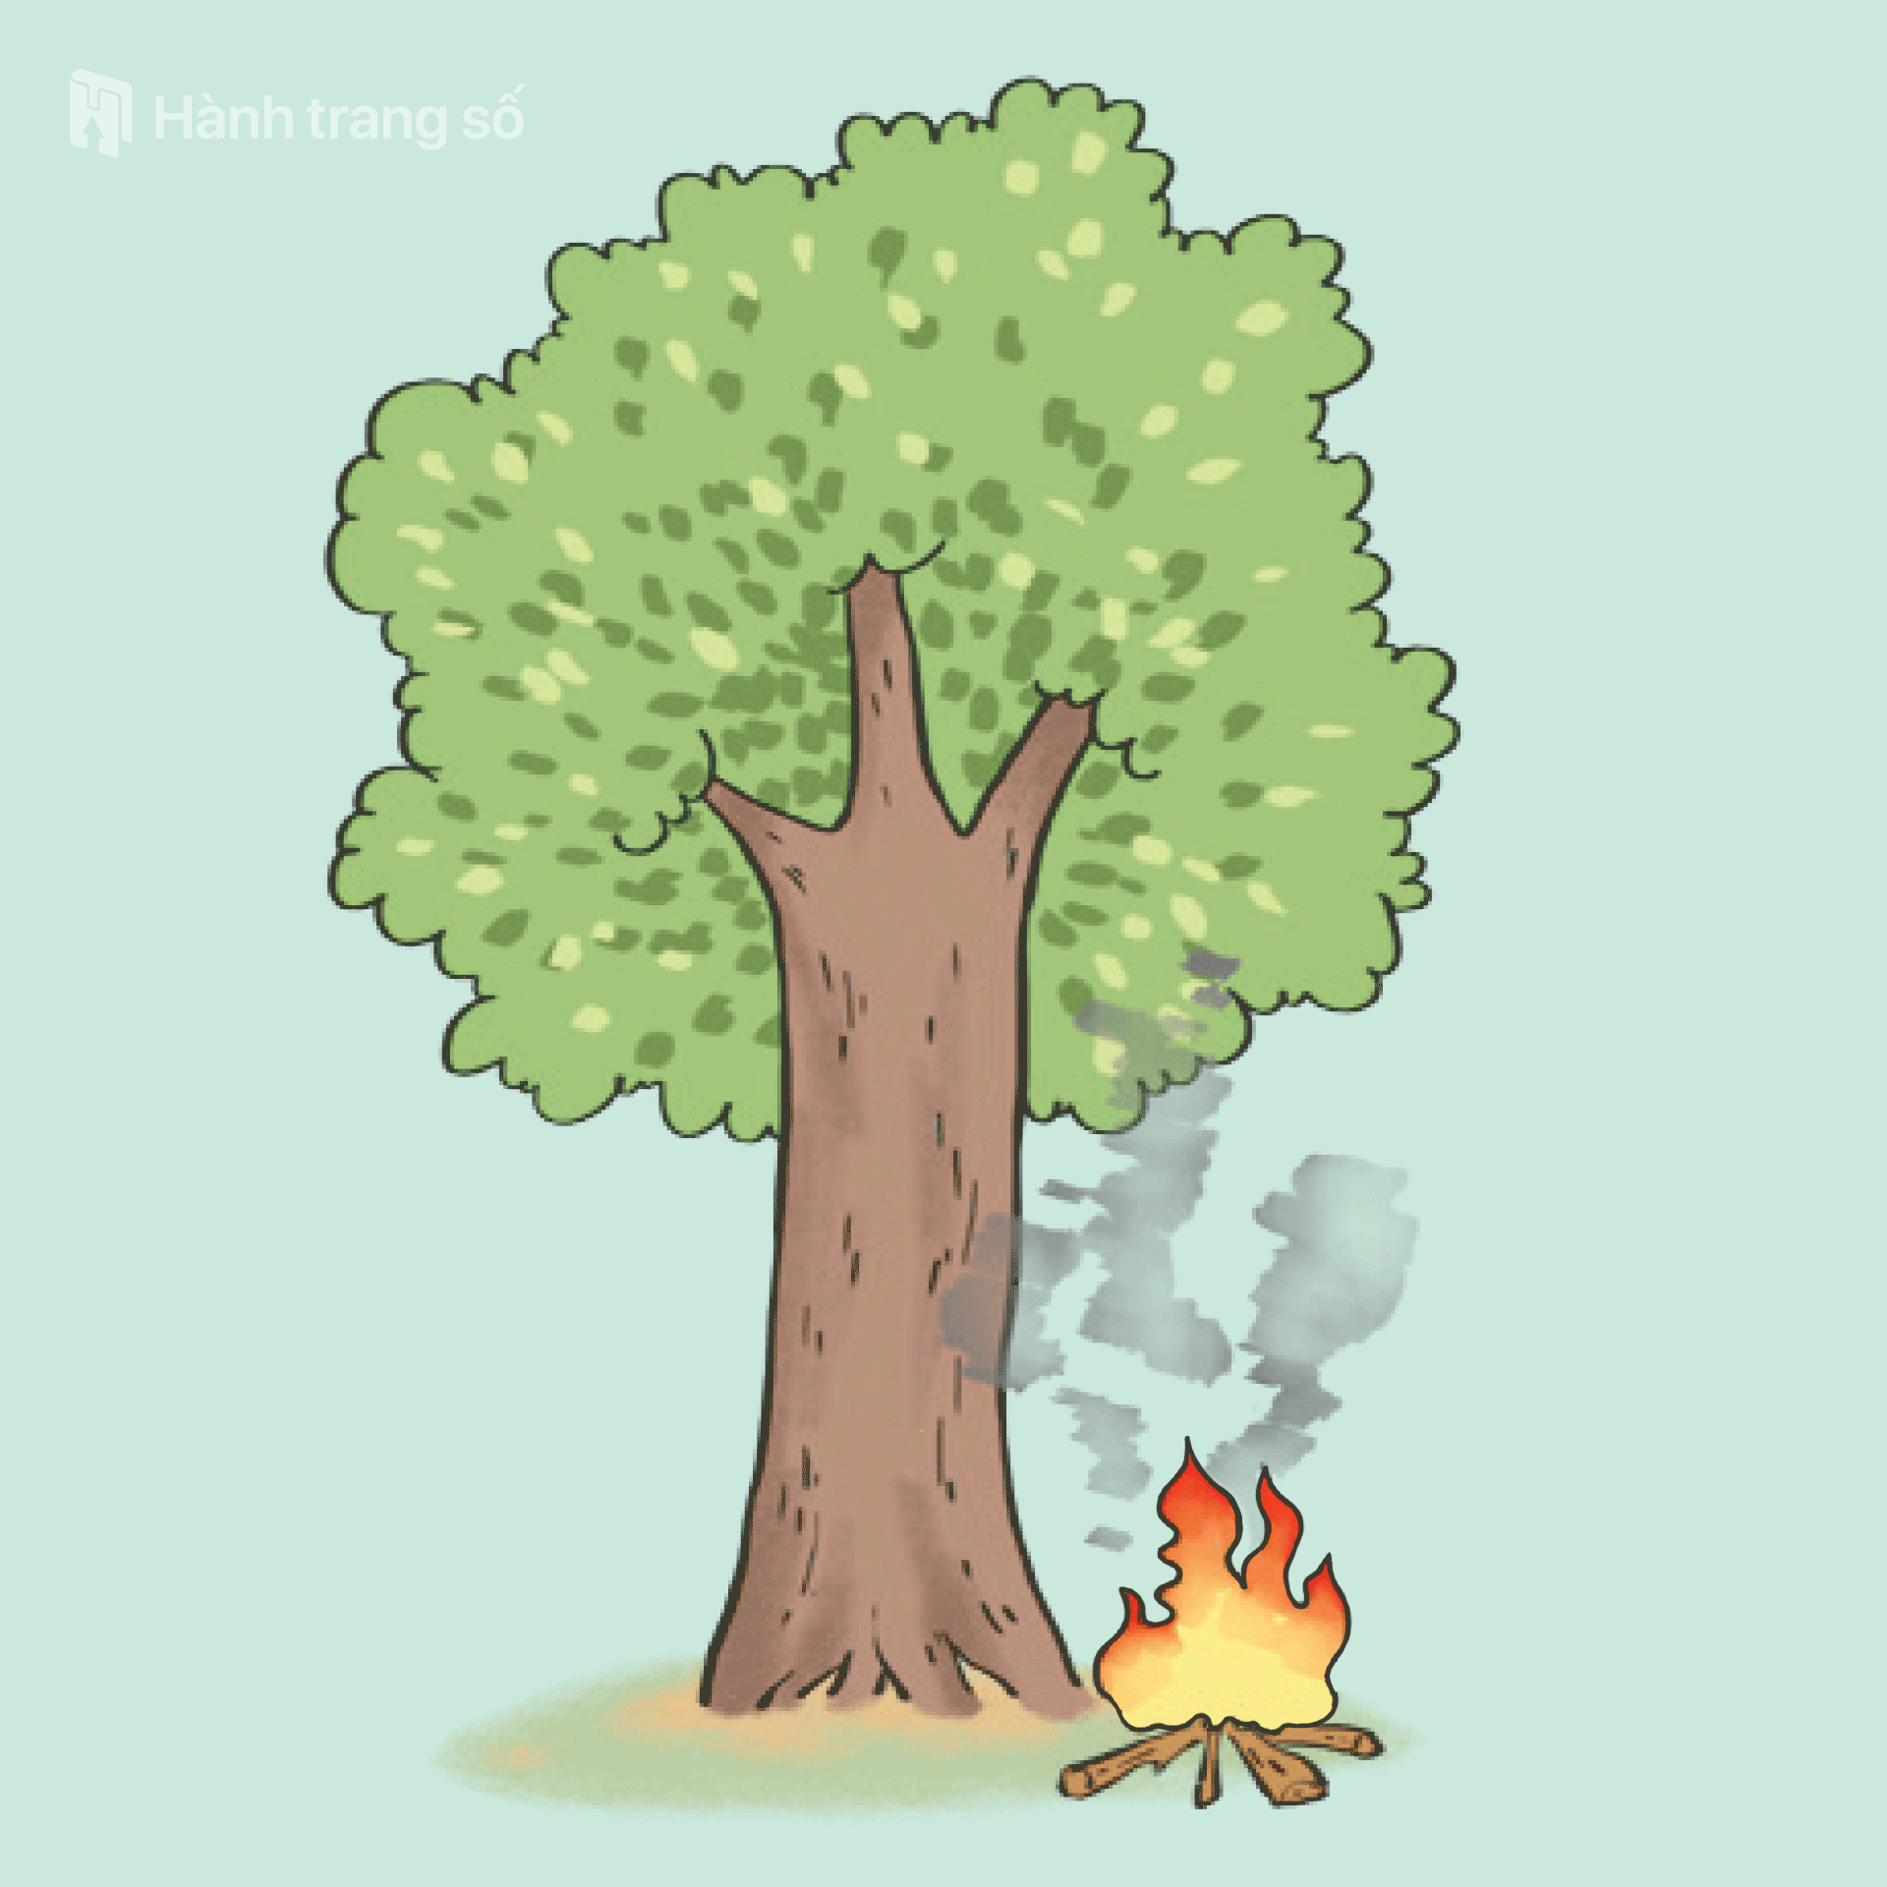
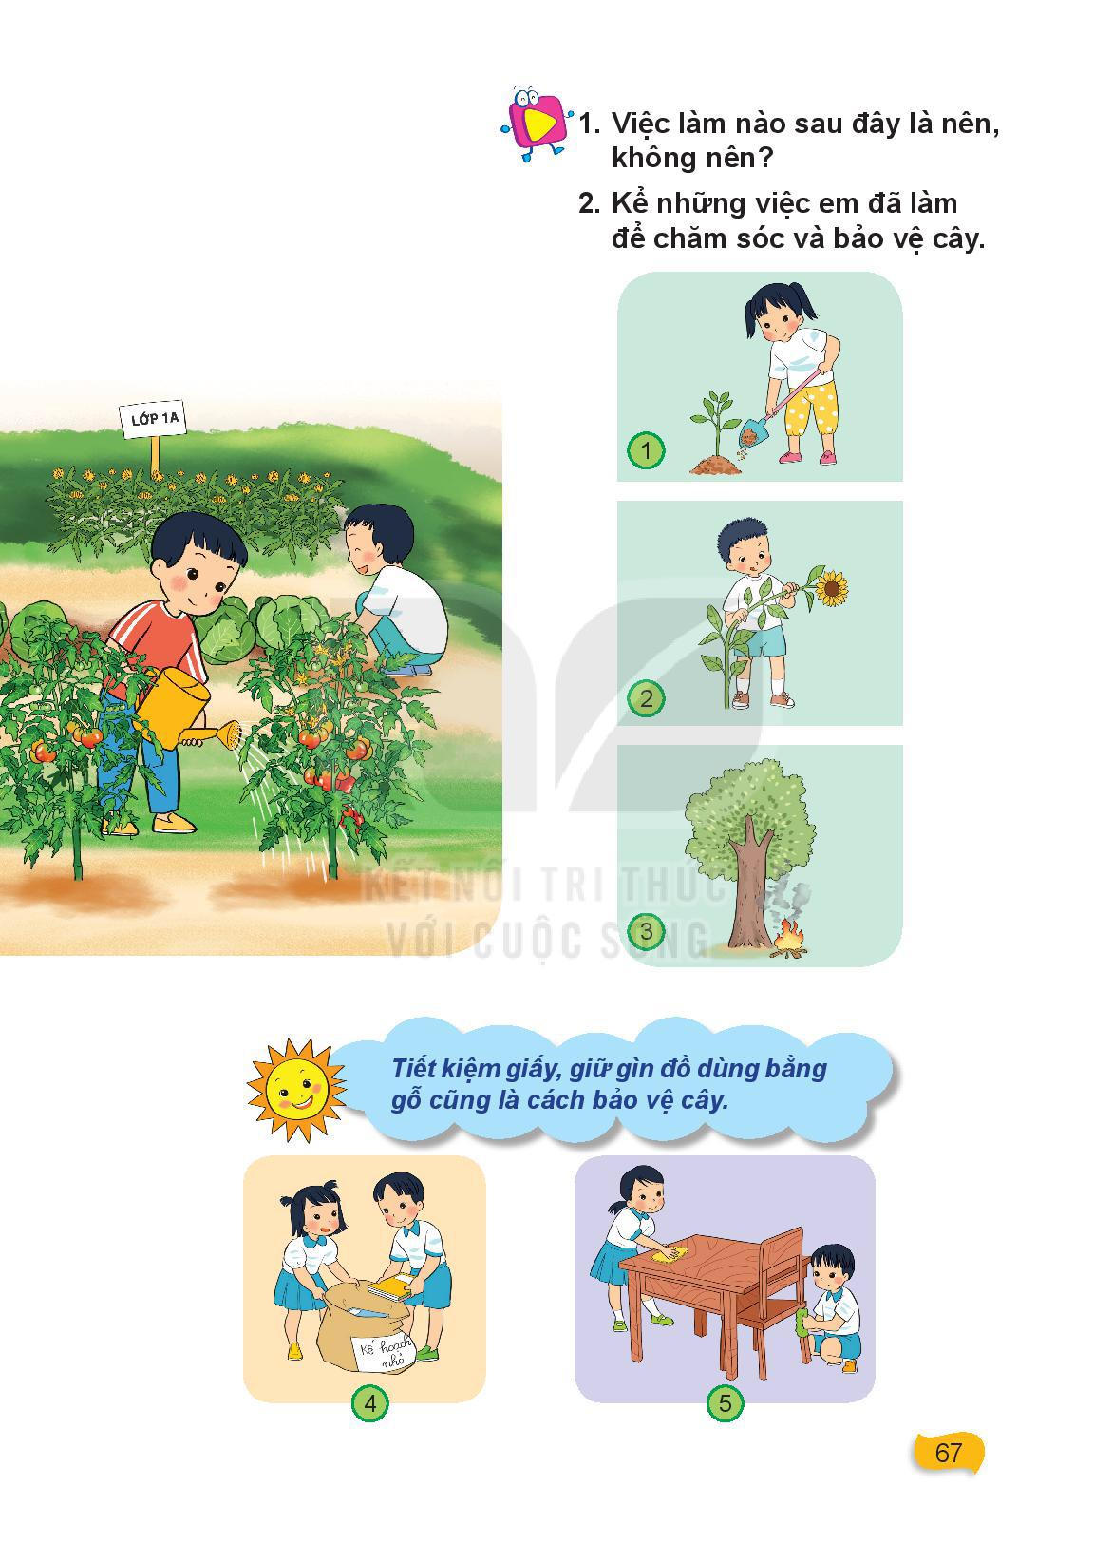

NÊN HAY KHÔNG NÊN?

Slide 7

NÊN LÀM
KHÔNG NÊN LÀM

Slide 8
Tại sao tiết kiệm giấy, giữ gìn đồ dùng bằng gỗ cũng là cách bảo vệ cây?

Slide 9

NHỮNG VIỆC CÁC EM ĐÃ LÀM ĐƯỢC ĐỂ CHĂM SÓC VÀ BẢO VỆ CÂY

Slide 10
